Slide 1
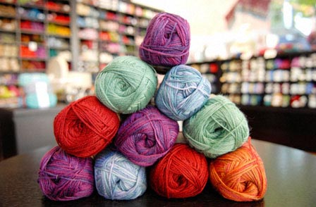
Вязание крючком. Инструменты и материалы.
Творческая мастерская
«Рукодельные фантазии»

Slide 2
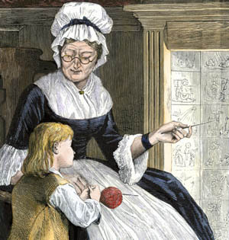
История вязания
Издавна, стараясь украсить свой дом, разнообразить быт, люди стремились использовать самые простые материалы для сочетания несложных форм и средств с неприхотливыми узорами, достигнув при этом высокого мастерства. Ручное вязание изначально появилось как простая утилитарная необходимость, в дальнейшем превратилось в настоящее искусство. Кто и когда придумал первую петельку, никто не знает, но уже давно известно, что родилась эта чудо-петелька задолго до нашей эры. В Египте в одной из гробниц найдена детская вязаная туфелька, археологи установили, что ей более четырех тысяч лет. А уже в начале нашей эры техника и принципы вязания находились на очень высоком уровне.

Slide 3
Интересно, что вязание сначала было мужским ремеслом, и мужчины боролись с женской конкуренцией специальными договорами. В 1612 году Пражские чулочники заявили, что под страхом денежного взыскания не примут на работу ни одной женщины! Лишь позднее, когда вязание широко распространилось, им стали заниматься прежде всего женщины. И все равно мужчины не потеряли интереса к вязанию. В 1946 году национальный американский конкурс по вязанию крючком выиграл мужчина, а приз - Золотой крючок - ему вручала лично Эсте Лаудер.

Slide 4
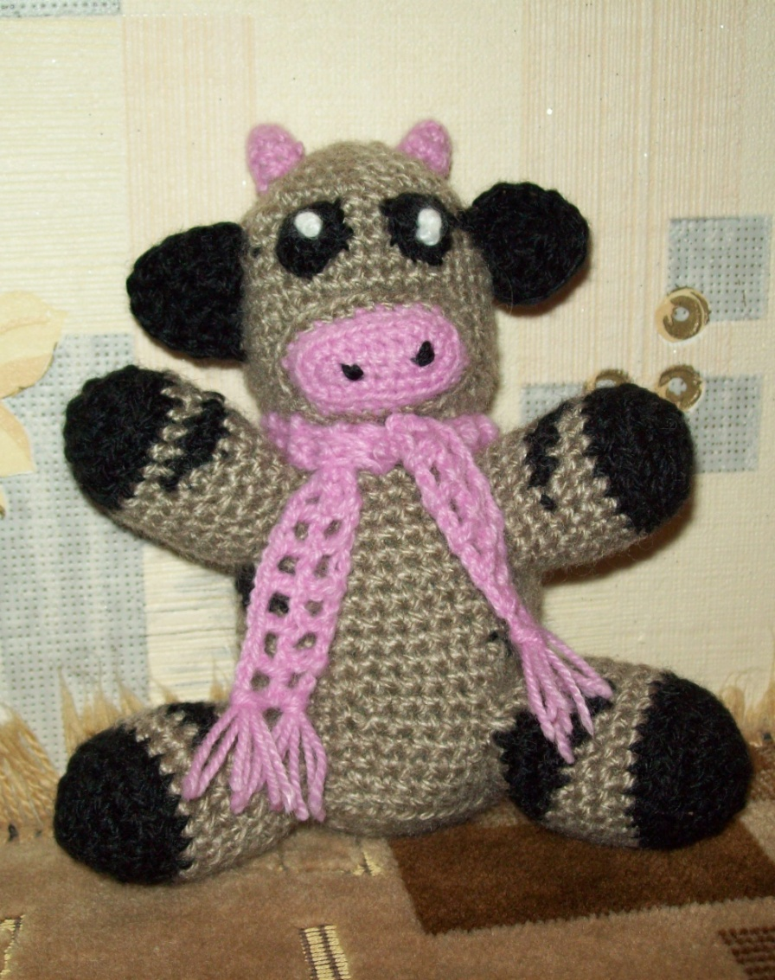
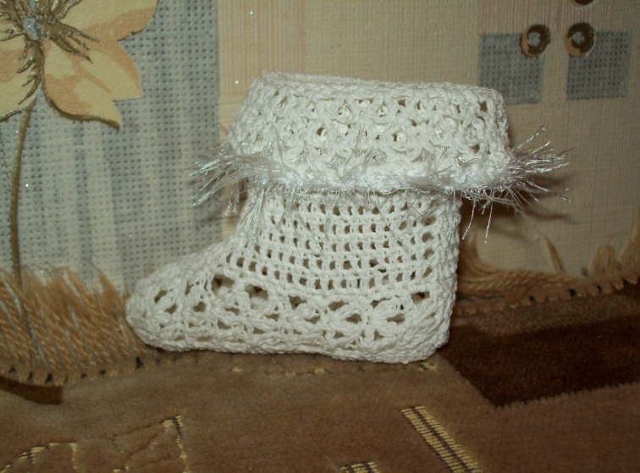
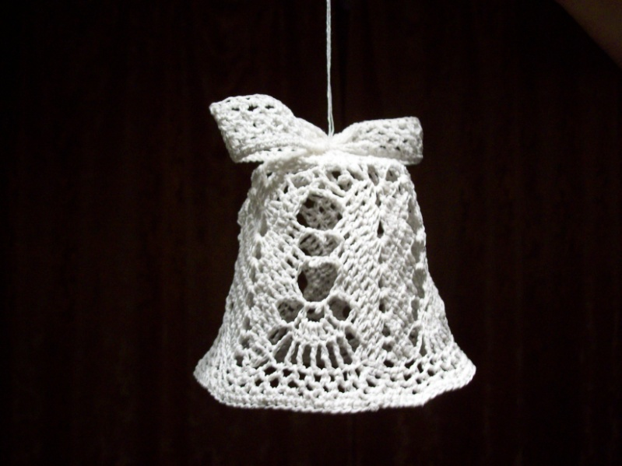
Что можно связать крючком?

Slide 5
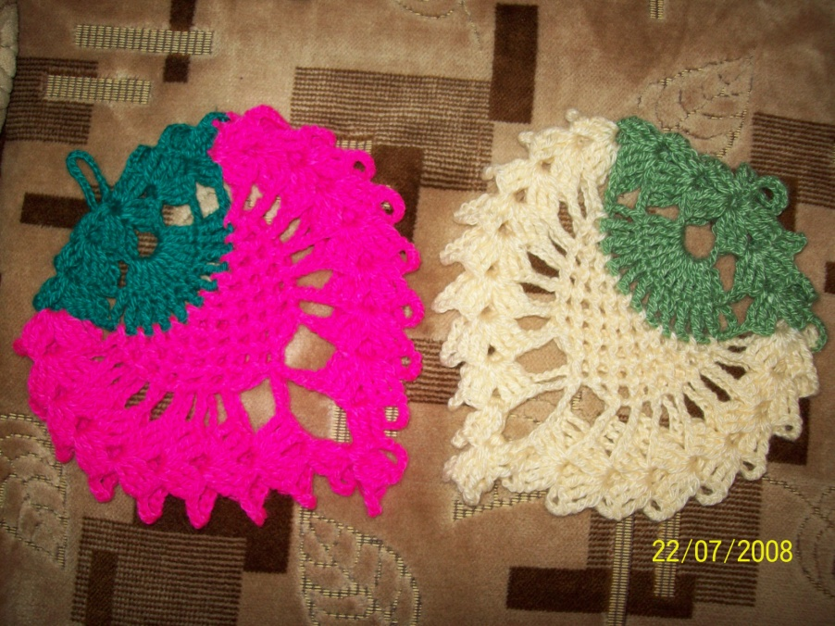
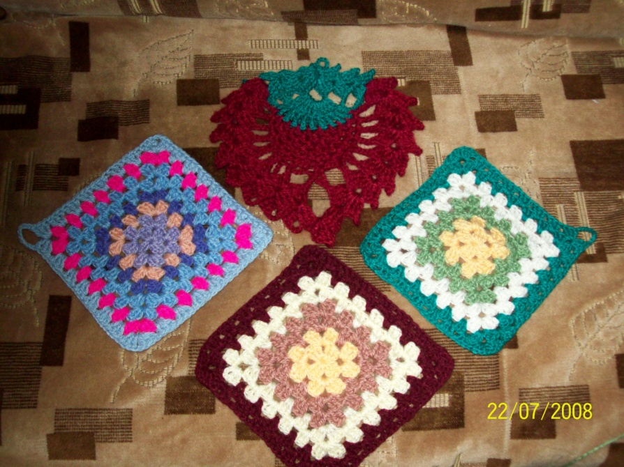
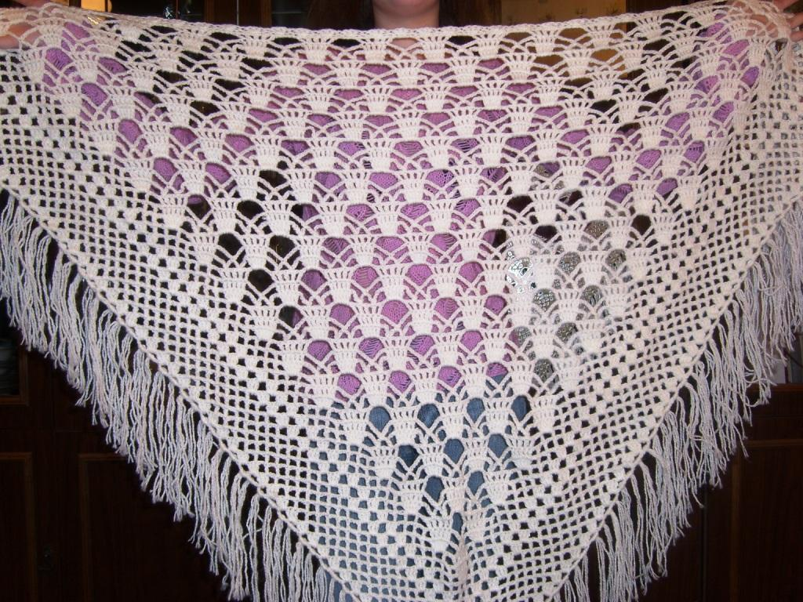
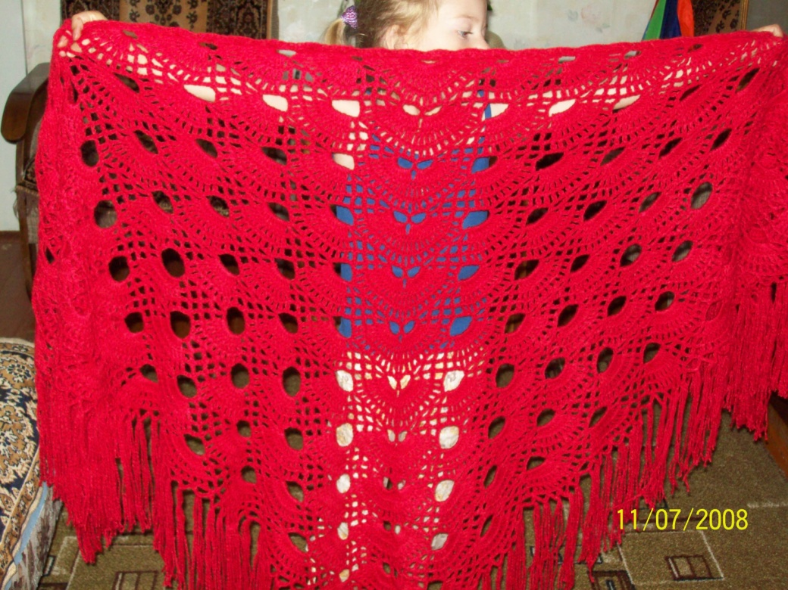

Slide 6
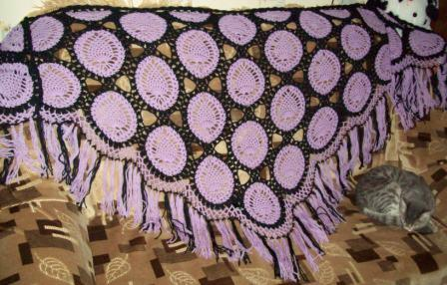
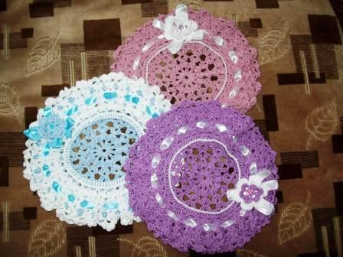
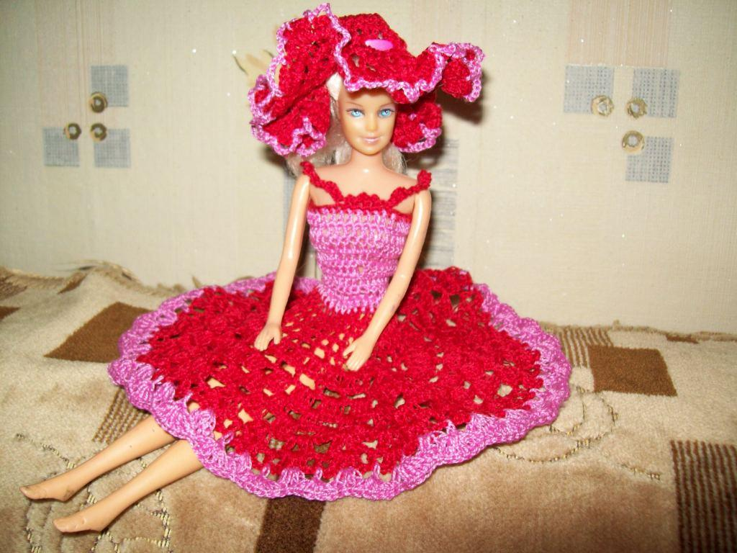
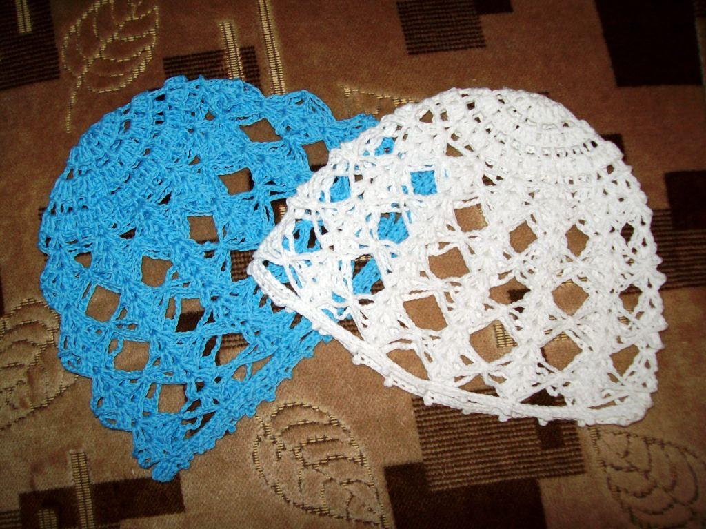

Slide 7
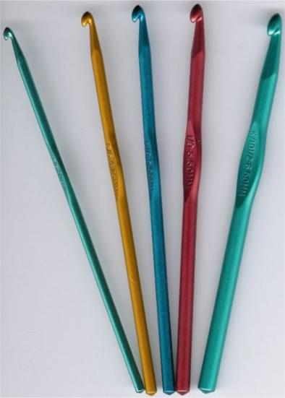
Материалы и инструменты
Какие бывают крючки? История развития крючка, как инструмента, не менее интересна, чем история самого вязания крючком. Изначально вязальные крючки не были крючками в прямом смысле слова — это были ровные палочки. Позже форма, размер и материал крючка менялась вместе с тем как менялось его применение, появлялись новые техники и новые, более тонкие виды пряжи.
Раньше крючки изготовлялись из: кости (слоновья кость, бивни, рог крупного рогатого скота), дерева. Позже их стали изготавливать из: меди и бронзы, а к началу прошлого века – из стали, тогда же в моду вошли и крючки с декоративным украшением на них (резьба на деревянных ручках, инкрустация ). Сейчас используются крючки из различных материалов: металлические, пластмассовые, деревянные, но в отличи от предыдущих местеров, современные производители не менее радуют нас своими новинками, которые облегчают нам работу, такими как, например, крючки с подсветкой . Какой крючок вам нужно взять именно для той пряжи, из которой вы будете вязать? Тут существует несколько правил. 1) Первым делом посмотрите на этикетку. На этикетках некоторые производители пряжи указывают рекомендуемый номер крючка. Для начинающих вязальщиц это удобный ориентир. Как правило, под изображением крючка стоит цифра, указывающая номер крючка. 2) Крючки диаметром 2—6 мм употребляют для вязания изделий из толстой шерстяной или синтетической пряжи. Для ириса, мулине, гаруса берут более тонкий крючок (0,5—2,5 мм в диаметре). 3) Правильное соотношение — толщина крючка должна быть почти в два раза больше толщины нитки. Чем толще пряжа, тем толще должен быть крючок. Совет: Если для тонких ниток взять толстый крючок, вязанное полотно будет ажурное, с большими просветами. Если же взять толстые нитки и тонкий крючок, то получится плотное вязание.Но помните, что тонким крючком вязать толстую пряжу неудобно, он будет расщеплять нить. Также и толстым крючком вязать тонкую пряжу проблематично - вязание будет рыхлым, неровным, изделие не будет держать форму. Какие бывают разновидности крючка; как правильно подобрать крючок и сравнительная таблица размеров крючков читать дальше >>

Slide 8
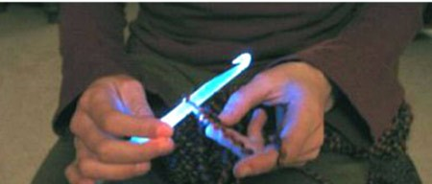
Раньше крючки изготовлялись из: кости (слоновья кость, бивни, рог крупного рогатого скота), дерева. Позже их стали изготавливать из: меди и бронзы, а к началу прошлого века – из стали, тогда же в моду вошли и крючки с декоративным украшением на них (резьба на деревянных ручках, инкрустация ). Сейчас используются крючки из различных материалов: металлические, пластмассовые, деревянные, но в отличи от предыдущих мастеров, современные производители не менее радуют нас своими новинками, которые облегчают нам работу, такими как, например, крючки с подсветкой . Стоимость такого крючка 40 $.

Slide 9
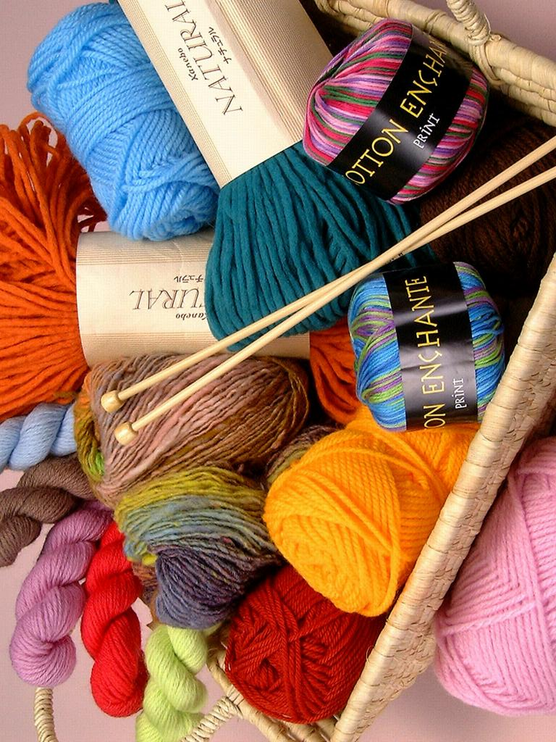
Какие нитки используют для вязания крючком?
Качество вязаного изделия зависит от ниток, из которых оно выполнено. Нитки должны соответствовать назначению изделия, его фасону, стилю и т. п. Для вязания крючком применяют шерстяные, шелковые, хлопчатобумажные и синтетические нити.
Выбрав нити для вязания, нужно подобрать к ним крючок.

Slide 10
Какой крючок вам нужно взять именно для той пряжи, из которой вы будете вязать? Тут существует несколько правил. 1) Первым делом посмотрите на этикетку. На этикетках некоторые производители пряжи указывают рекомендуемый номер крючка. Для начинающих вязальщиц это удобный ориентир. Как правило, под изображением крючка стоит цифра, указывающая номер крючка. 2) Крючки диаметром 2—6 мм употребляют для вязания изделий из толстой шерстяной или синтетической пряжи. Для ириса, мулине, гаруса берут более тонкий крючок (0,5—2,5 мм в диаметре). 3) Правильное соотношение — толщина крючка должна быть почти в два раза больше толщины нитки. Чем толще пряжа, тем толще должен быть крючок.

Slide 11
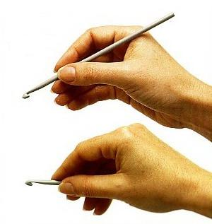
Как держать крючок?
Самое важное в вязании - это научиться держать инструмент. Существует 2 способа как надо держать крючок.

Slide 12
Для образования 1-й петли крючок поворачивают бородкой влево и вводят под нитку от себя. Крючок с ниткой поворачивают вокруг нитки против часовой стрелки, на крючке образуется петля. Эту петлю придерживают большим и средним пальцем в месте, где она перекрутилась. Крючок поворачивают бородкой влево, захватывают нить и протягивают в петлю, которая находится на крючке (рис. а). Большой палец отнимают и, придерживая конец нитки, затягивают узел.

Slide 13
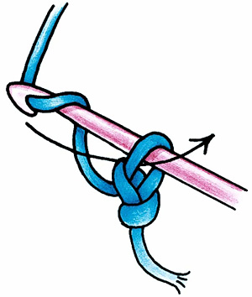
Воздушная петля
При работе крючком воздушные петли (в.п.) образуют основу для вязания первого ряда. Они также используются в узорах, ажурном вязании или для поворота, то есть перехода при вязании от одного ряда к другому. Техника вязания воздушной петли 1. Сделайте первую петлю. Проденьте крючок в получившуюся петлю справа налево, захватите рабочую нить. Протяните ее в узел. На крючке получилась новая петля. Потяните за рабочую нить и за конец нити, затягивая узел у основания петли. 2. Держите крючок в правой руке, рабочую нить - в левой руке. Подцепите крючком рабочую нить в направлении на себя и протяните ее через петлю на крючке (как на рисунке). 3. Повторяйте, пока цепочка из воздушных петель не достигнет необходимой длины

Slide 14
Закрепление пройденного материала
Какие виды женского рукоделия вы знаете?
Когда зародилось вязание?
Как подбирают крючки к будущему вязанию?
Является ли ручное вязание в современной жизни популярным, или оно утратило актуальность?

Slide 15
Ресурсы
http://www.uzelok.in/?Istoriya_vyazaniya_kryuchkom
http://www.krestiki.info/
http://moikompas.ru/compas/crochet
http://www.knitting.needle-work.ru/h_1.html

